Slide 1

綠建築知識系統
溫又臻
連訊科技服務股份有限公司

Slide 2
系統處理流程總覽
1. 載入 JSON 文本與 Excel自定義字典
2. 使用 SpaCy 斷句、POS、NER
3. 抽取自訂實體詞與語意關係
4. 輸出標記文本與 SVO 結構

Slide 3
Excel 自訂字典處理
五欄資訊：英文用語、名詞變形、縮寫/同義詞、實體標籤、大小寫敏感
透過 pandas 讀取並整理資料
依據欄位內容建立 EntityRuler patterns

Slide 4
命名實體辨識（NER）邏輯
自訂詞與 SpaCy 模型結合辨識
使用 EntityRuler 加入 pattern
避免重疊實體並合併標註結果

Slide 5
詞性標註（POS）與句子分割
使用 SpaCy 模型標記每個詞的詞性（如名詞、動詞等）
將文本斷句為單句處理，提高辨識準確率

Slide 6
SVO 結構抽取與代詞解析
首先檢查是否有特殊的關係詞(如 Credit, Prerequisite)
從句法結構中找出主詞、動詞與受詞
處理代詞（如 it, they）還原原始實體
支援主從句結構處理

Slide 7
程式碼說明（附圖）
entity_ruler 建立規則與 pattern
resolve_pronouns 處理代詞對應
analyze_sentence_structure 執行主詞-動詞-受詞辨識

Slide 8
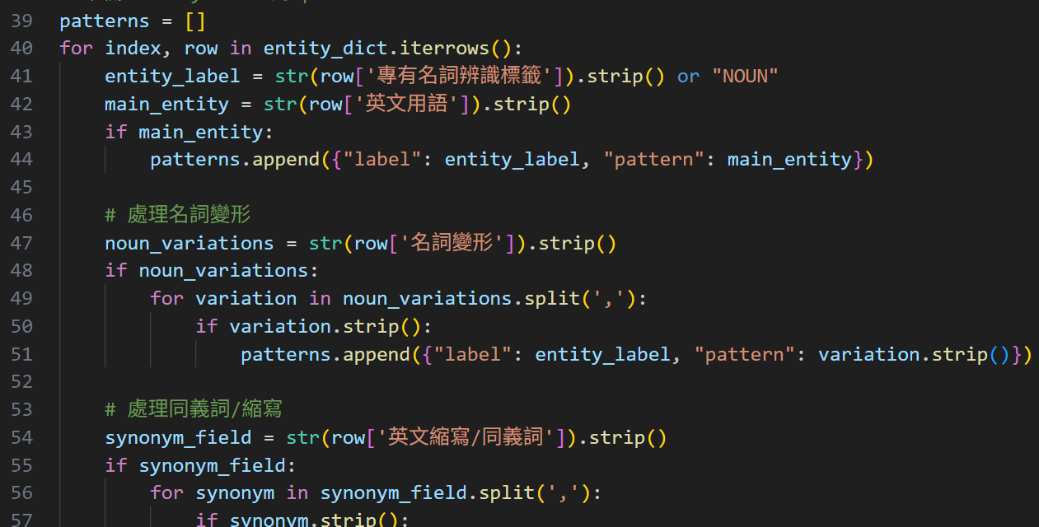
entity_ruler 建立規則與 pattern

Slide 9
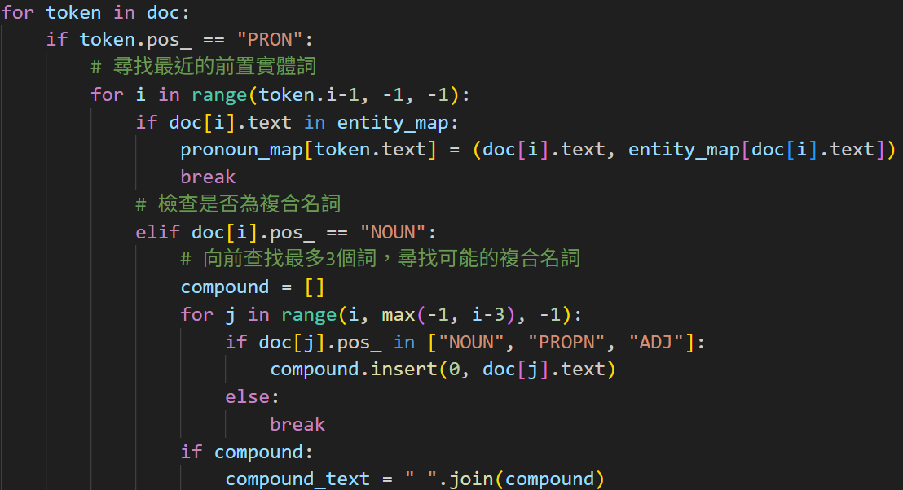
resolve_pronouns 處理代詞對應

Slide 10
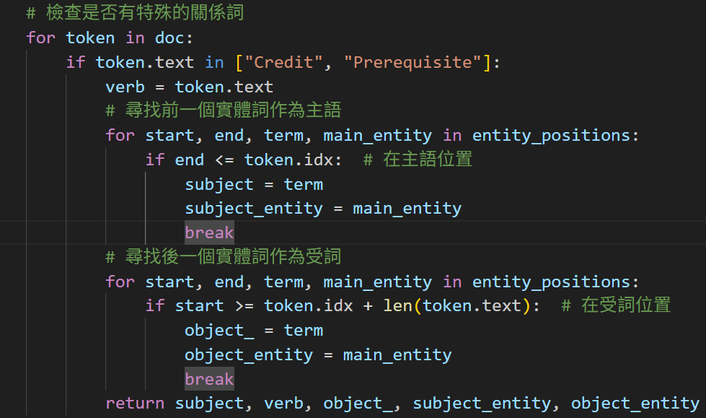
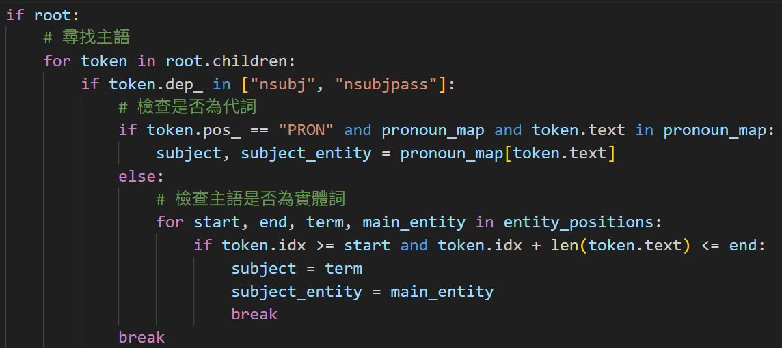
analyze_sentence_structure 執行主詞-動詞-受詞辨識

Slide 11

THANK YOU
Artificial Intelligence
產業領域AI資訊應用

